Slide 1
Типы и структуры данных
Типы, коллекции

Slide 2
Оператор присваивания
a = 10
Создается объект типа int (ему дается id), со значением 10
Переменная а теперь ссылается на этот объект
Если объект изменит свое значение – изменится и то значение, которое мы получаем обращаясь к переменной а

Slide 3
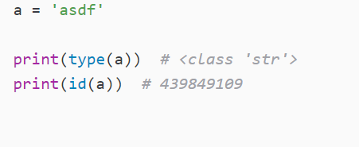
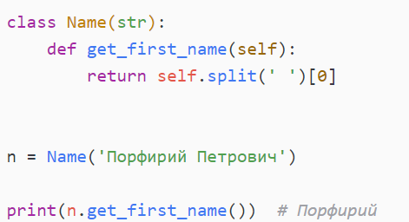
Все объект
У всего есть id (уникальное число в рамках запущенного процесса)
«примитивные типы» мало чем отличаются от пользовательских классов

Slide 4
Изменяемые и неизменяемые типы
Immutable
str
int, float, complex
bool
tuple
Mutable
list
dict
set
user objects

Slide 5
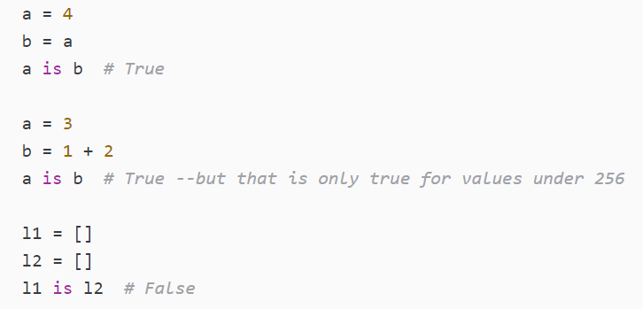
Оператор is

Slide 6
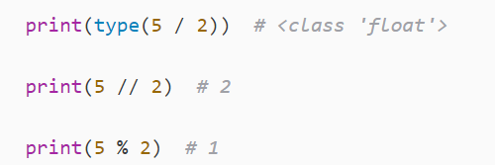
int
Не ограничен в размере
Операции с int могут не сохранить тип

Slide 7
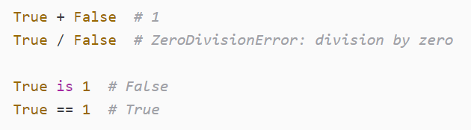
bool
Является частным случаем int (унаследован от него)

Slide 8
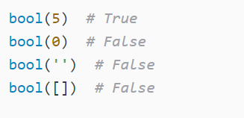
Метод bool
False value
Если объект «имеет длину» (т.е. можно применить метод len) и она равна нулю – булево значение объекта - False

Slide 9
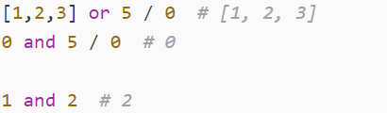
Операторы and и or
Они «ленивые»
Если первый аргумент уже определил значение, он будет возвращен, а второй даже не вычисляется ( в коде ниже никаких делений на ноль выполнено не будет)
Если по первому аргументу понять значение нельзя – вернется вычисленный второй аргумент

Slide 10

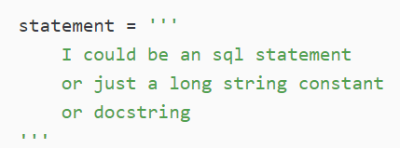
str
Одинарные и двойные кавычки синтаксически идентичны
Они позволяют нам не делать лишних экранирований

Slide 11
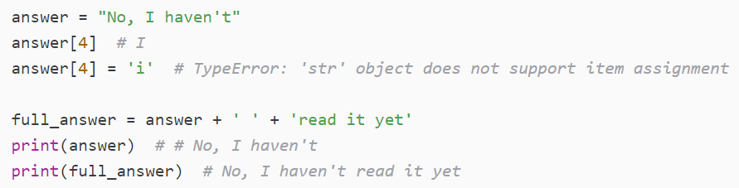
Обращение по индексу и конкатенация строк
Не забывайте, что строки не изменяемы!

Slide 12
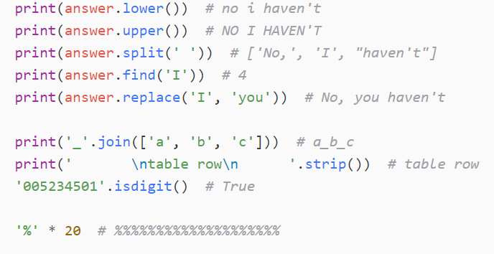
Еще есть много полезных методов

Slide 13
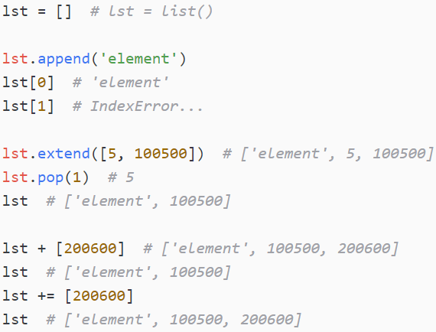
list

Slide 14
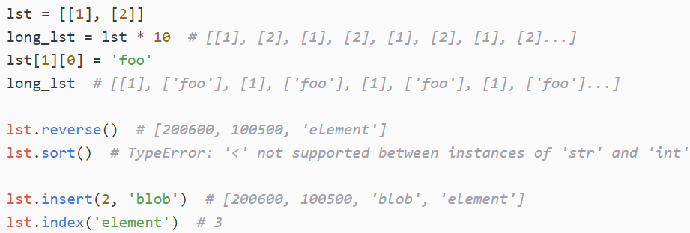
list

Slide 15
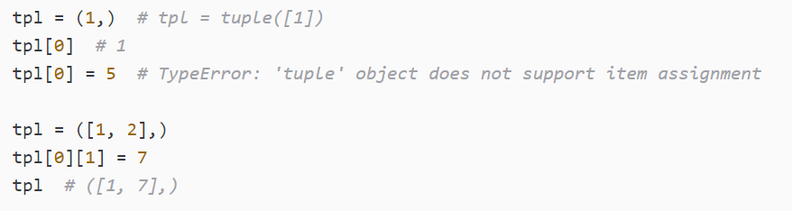
tuple
Также поддерживает slicing

Slide 16
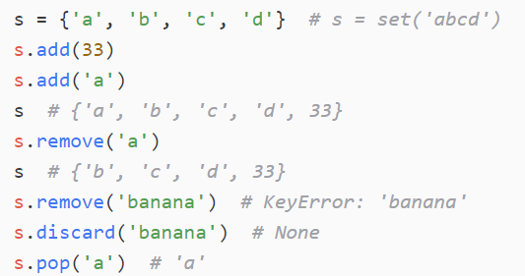
set
Гарантирует уникальность объектов

Slide 17
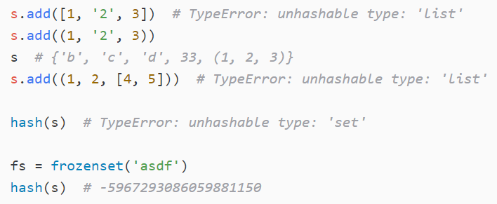
Hashable
Hashables – по большому счету все, кроме изменяемых коллекций

Slide 18
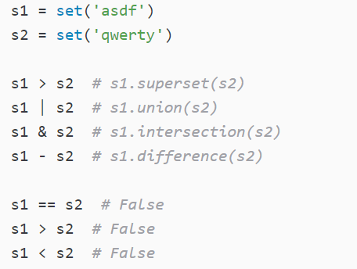
Еще методы для Set

Slide 19
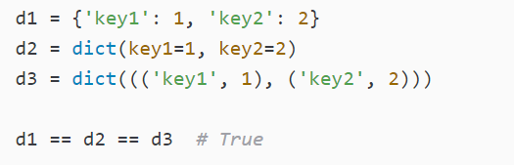
dict
Описывается парами ключ-значение
Ключи – уникальные и хэшируемые
Значения – произвольные

Slide 20
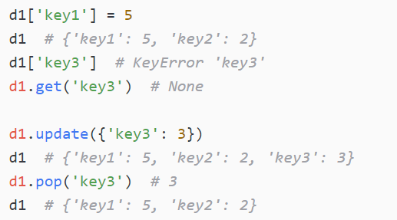
Основные методы dict

Slide 21
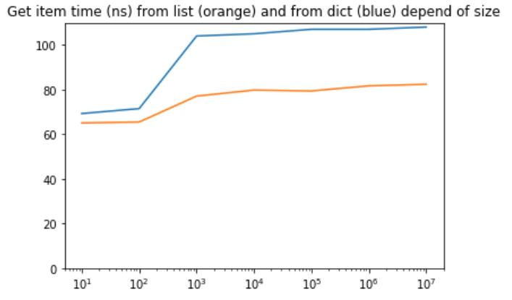

Slide 22
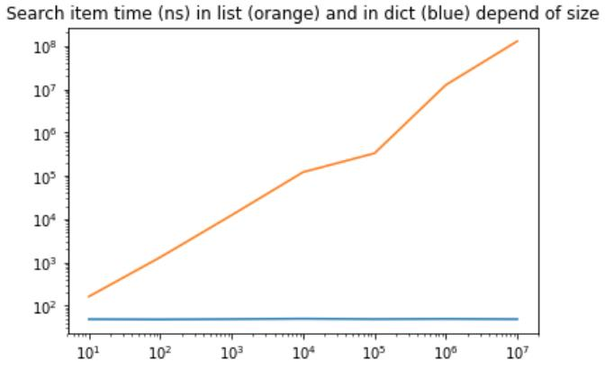

Slide 23
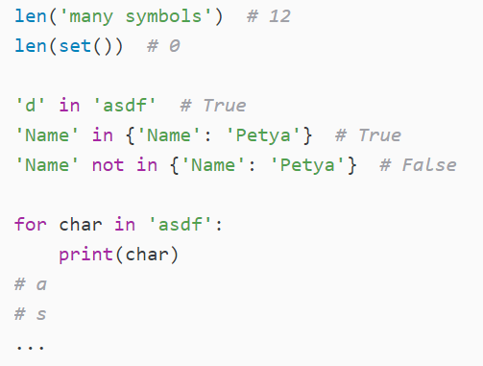
Общее для коллекций и строк

